Slide 1
Jak oszczędzać energię elektryczną?

Slide 2
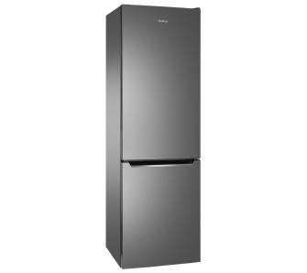
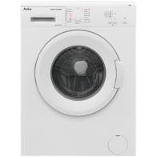
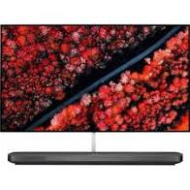
Co to jest prąd?
Prąd jest to inaczej energia ,którą prąd elektryczny przekazuje aby dane urządzenie mogło pracować np. Telewizor, pralka, lodówka, komputer.

Slide 3
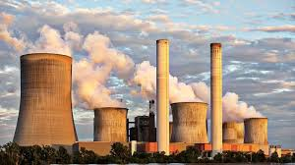
Różne sposoby wytwarzania energii elektrycznej
W Polsce głównym producentem prądu są elektrownie węglowe. Aby powstał w nich prąd, najpierw trzeba dostarczyć do nich paliwo, w tym wypadku – węgiel.

Slide 4
Ale jak z węgla?!
Spalając węgiel w specjalnych piecach, podgrzewa się zgromadzoną w instalacji wodę, dzięki czemu uzyskuje się parę wodną o temperaturze około 600 stopni Celsjusza oraz bardzo wysokim ciśnieniu. Następnie rozprężająca się para wprowadza w ruch turbinę połączoną wałem z generatorem prądu, wytwarzając w efekcie prąd elektryczny. Cały proces jest powtarzany 24 godziny na dobę, aby zapewnić wszystkim odbiorcom stały dopływ energii elektrycznej.

Slide 5
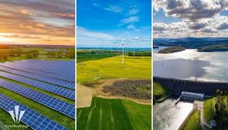
Źródła odnawialne- bardziej ekologiczny sposób
Źródłem taniej energii elektrycznej może być nie tylko węgiel czy inne surowce kopalne, ale również źródła odnawialne – słońce, woda, wiatr czy biomasa. Pozyskiwanie energii ze źródeł odnawialnych jest ekologiczne i tańsze niż produkcja prądu z węgla.

Slide 6
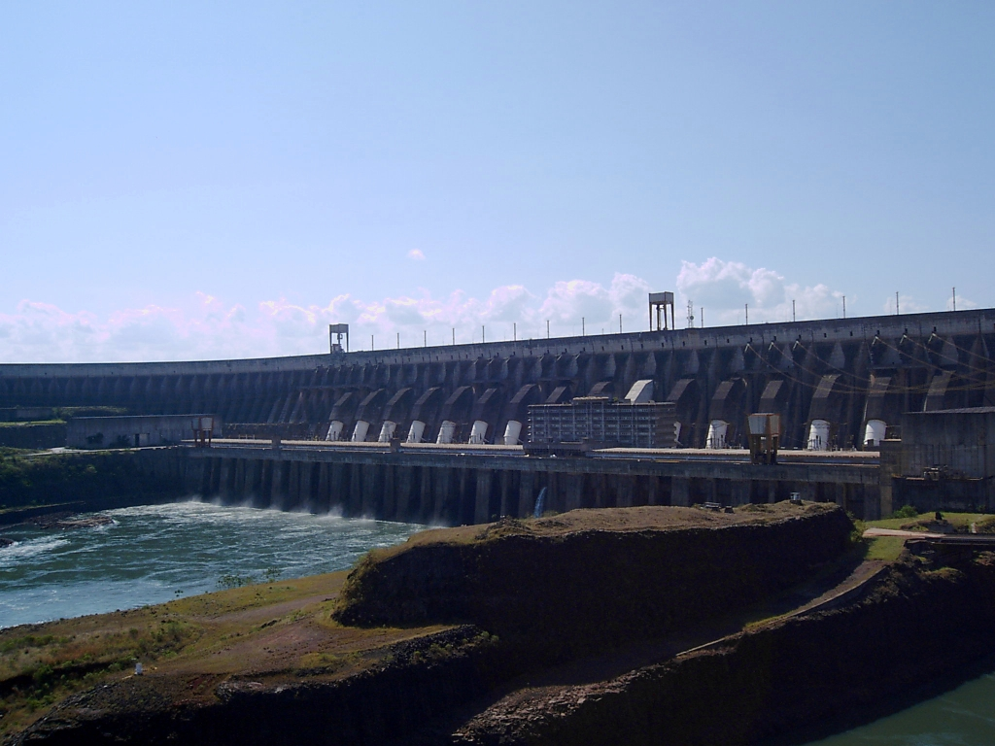
Elektrownia wodna
Energię elektryczną można wytwarzać w hydroelektrowniach, przy użyciu ogromnych turbin napędzanych wodą przepływającą pod ciśnieniem.

Slide 7
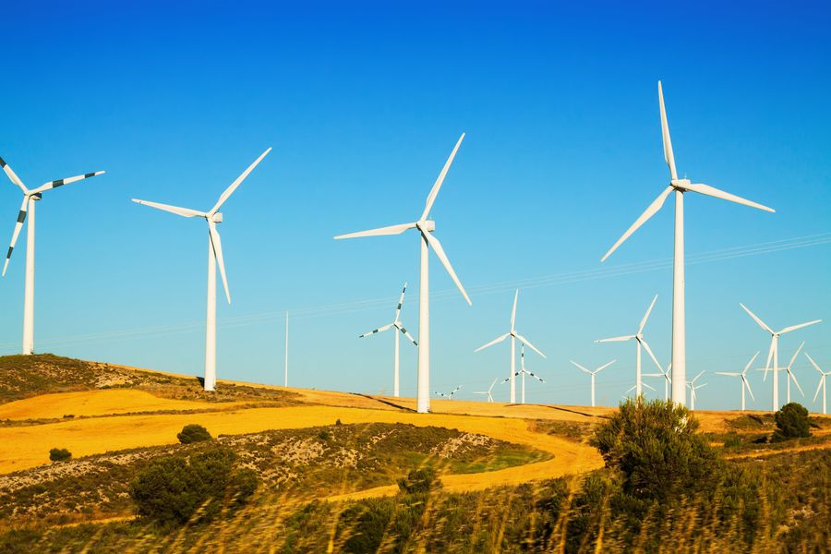
Energia z wiatru
Podobnie wytwarzana jest energia z wiatru, ale do jej produkcji potrzebne są olbrzymie wiatraki. Jak czytamy na stronie zielonaenergia.eco.pl, wiatr, wprawiając ramiona wiatraka w ruch powoduje, że powstaje energia zamieniana następnie w prąd.

Slide 8
Energia od słońca
Do wykorzystania bezpośredniego energii słonecznej potrzebne jest odpowiednie urządzenie, np. ogniwa fotowoltaiczne (produkcja energii elektrycznej) lub kolektory słoneczne (pozyskiwanie energii cieplnej).

Slide 9
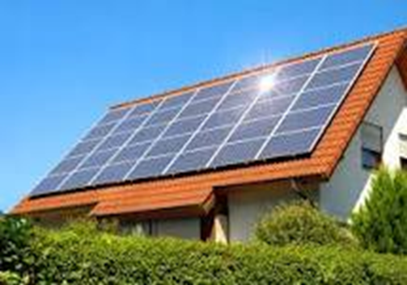
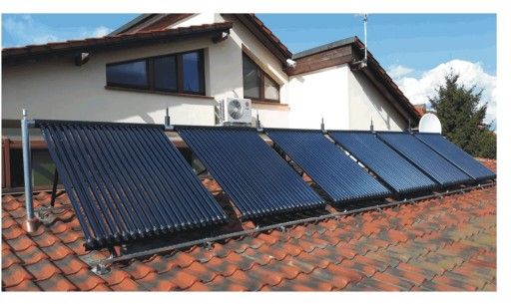
przykłady
Ogniwa fotowoltaiczne Kolektory słoneczne

